Slide 1
Deception e Denial: l’inganno e la negazione della verità
Storia del Giornalismo e del media digitali

Slide 2
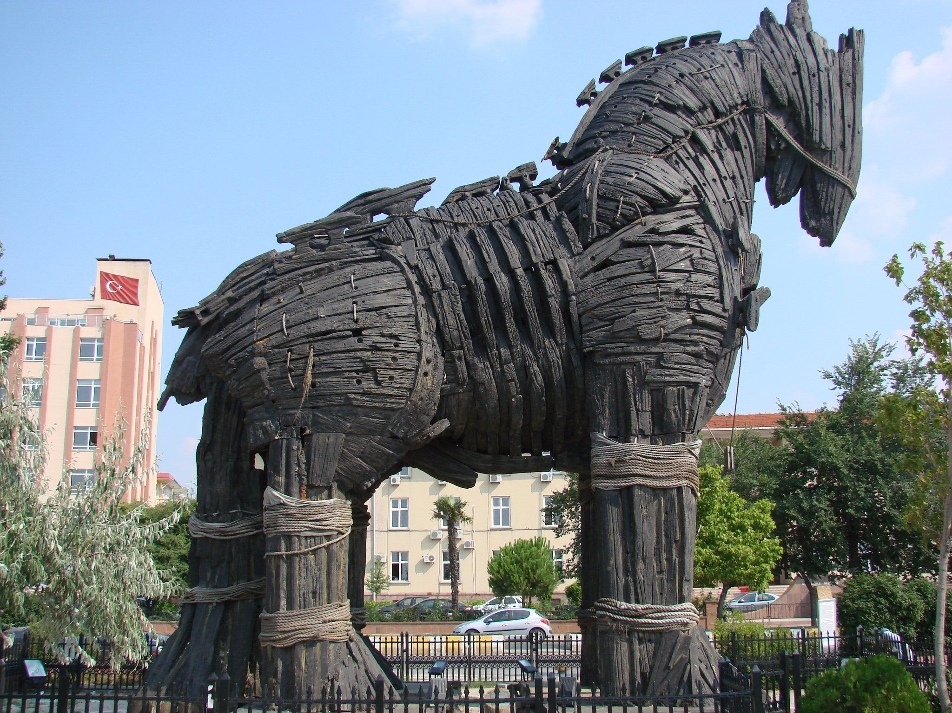
Un esempio storico di DECEPTION è l’assedio di Troia e dell’inganno del Cavallo, nel racconto dell’Eneide abbiamo un piccolo trattato di DECEPTION.

Slide 3
Perché abbiamo raccontato questa storia?
Perché è un esempio tipico di inganno dove i greci spingono i troiani a fare qualcosa che è contrario al loro interesse.
Si avvalgono di Sinone, presunto traditore che in realtà è un AGENTE DOPPIO, che finge di essere dalla parte dei troiani ma in realtà lavora per i greci.
I greci si avvalgono anche dell’aiuto di Minerva, di un’attività di DENIAL, cioè di negazione della verità, quella che stava ricercando Laocoonte, il quale non aveva creduto alla storia di Sinone.
Cosa dice Laocoonte “timeo danaos et dona ferentes” temo i danai (i greci) anche se portano i doni, ed infatti questa attività di negazione della verità (DENIAL) lo uccide.

Slide 4
DECEPTION: l’INGANNO
E’ l'attività di un soggetto ingannatore che induce un avversario a credere a qualcosa che non è vero, cioè a credere ad una storia di copertura che viene accuratamente creata, piuttosto che credere alla verità.
Il suo obiettivo è quello di farlo reagire in un modo che serva gli interessi dell’ingannatore, piuttosto che i suoi.
Questa verità potremmo chiamarla una verità alternativa.

Slide 5
Denial: negare
Attraverso la negazione devo fare in modo che l'avversario, che è l’obiettivo del mio inganno, e al quale sto somministrando bugie, falsità, verità, mezze verità, non abbia la possibilità attraverso altri canali di scoprire - non la mia verità alternativa che gli sto fornendo - ma la vera verità su una determinata questione e che io voglio in ogni maniera occultare.

Slide 6
Deception Strategica o Inganno strategico
La deception strategica è quel tipo di attività di inganno che non è volta ad ingannare il comandante del battaglione o della divisione avversaria, ma il destinatario è il massimo decisore, il massimo livello di comando:
Capo dello Stato;
Capo del Governo
Capo di Stato Maggio della Difesa/ Forze Armate

Slide 7
Le Categorie della Deception
Tipo A (Ambiguty increasing) sono operazioni che accrescono l’ambiguità e la confusione nel campo avversario somministrando una mole di informazioni, anche contrastanti fra loro di modo che paralizzano la capacità di discernimento dell'avversario.
Tipo M (Misleading) sono operazioni che riducono l'ambiguità dell'avversario ma rafforzando un'ipotesi che non è quella per la quale l’avversario si sta orientando.
La Deception è uno strumento economico rispetto ad altre attività, spesso è utilizzata dalla parte in gioco più debole.

Slide 8
La deception nella guerra dello yom kippur
È stata utilizzata Deception nella guerra dello Yom Kippur tra arabi e israeliani, gli arabi hanno sfruttato molto bene la Deception, in quel caso erano la parte debole rispetto agli israeliani.
Gli arabi hanno sfruttato un difetto iniziale degli israeliani i quali avevano vinto le prime due guerre, quella del 1948 e quella del 1967.
Per gli israeliani gli arabi non erano capaci di fare la guerra, non sapevano muoversi in maniera coordinata, i russi gli avevano fornito le armi che non sapevano usare,
Gli israeliani non erano preoccupati dagli Arabi.

Slide 9
Deception e agenzie di intelligence
Le agenzie di intelligence sono uno degli obiettivi della deception, ma una deception senza una buona capacità di ricerca, raccolta di informazioni nel campo avverso, senza una buona capacità di analisi delle informazioni raccolte, e senza una buona capacità di counter intelligence, comprese le misure di sicurezza e controspionaggio, l’attività di inganno è inutile.
L’attività di intelligence e la deception sono strettamente legate come lo sono la deception e il denial.
L’intelligence è essenziale nella pianificazione, se devo pianificare un'attività di inganno devo sapere che cosa voglio che il nemico creda, e soprattutto devo sapere cosa egli sa già.

Slide 10
I canali di diffusione
È indispensabile nell’esecuzione sapere quali sono i canali attraverso i quali l’avversario ottiene le informazioni; una volta individuati, devo utilizzarli.
Come li utilizzo?
Una volta che inizio con la mia attività di inganno, una parte di quei canali vengono bloccati o chiusi. Ne vengono lasciati aperti appositamente altri, possibilmente piccoli canali attraverso i quali sono io a fornire le informazioni che voglio trapelino.
L’intelligence poi è indispensabile nel feedback cioè nel sapere se la mia attività di deception sta funzionando o non sta funzionando, cioè se il nemico ha abboccato alla trappola.

Slide 11
Propaganda e Deception
Rapporto fra propaganda e deception.
Attraverso l’inganno devo indurre un certo obiettivo a fare qualcosa che non è nel suo interesse.
Con la propaganda il bersaglio deve essere semplicemente persuaso, influenzato nelle sue opinioni su un determinato argomento.
Con la propaganda cerco di convincere il bersaglio, basta che creda alla mia narrazione, non deve fare nulla di particolare.

Slide 12
I tre tipi di Propaganda:
Propaganda bianca, conosciamo la sua provenienza, la fonte viene rivelata, è aperta;
Propaganda nera, quando la fonte è nascosta;
Propaganda grigia quando la fonte non è né palese né nascosta.

Slide 13
Schema di deception
Alcuni passaggi specifici per approntare un piano di disinformazione
Identifica il tuo pubblico target. Chi stai cercando di raggiungere con la tua campagna di disinformazione? Una volta che conosci il tuo pubblico di destinazione, puoi personalizzare il tuo messaggio di conseguenza.
Definisci i tuoi obiettivi. Cosa vuoi ottenere con la tua campagna di disinformazione? Vuoi cambiare le opinioni delle persone? Vuoi seminare discordia? Una volta che conosci i tuoi obiettivi, puoi sviluppare una strategia per raggiungerli.
Crea un messaggio. Quale messaggio vuoi trasmettere con la tua campagna di disinformazione? Il tuo messaggio dovrebbe essere chiaro, conciso e facile da capire. Dovrebbe anche essere credibile e pertinente per il tuo pubblico di destinazione.
Scegli i tuoi canali. Come diffonderai il tuo messaggio di disinformazione? Puoi utilizzare i social media, la posta elettronica, i siti Web o anche i media tradizionali.
Monitora e valuta la tua campagna. Una volta lanciata la campagna di disinformazione, è importante monitorarne e valutarne l'efficacia. Questo ti aiuterà ad apportare le modifiche necessarie.

Slide 14
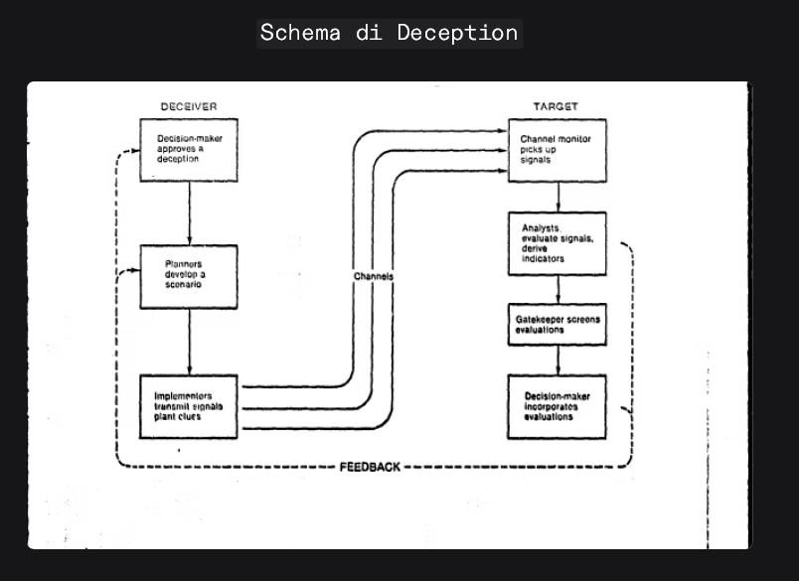

Slide 15
I canali della deception
Canali di intelligence
Canali diplomatici
Propaganda
Agenti di influenza
Altri canali palesi

Slide 16
I Requisiti della Deception:
La coerenza strategica bisogna sapere che cosa è possibile fare.
L’organizzazione deve essere un’unità più piccola possibile e compatta, anche per mantenere più facilmente il segreto.
Deve essere a diretto contatto con il vertice politico e militare, deve avere accesso diretto e non mediato, e deve essere in grado di dare disposizioni a tutti gli attori coinvolti nell'attività di deception.
La conoscenza dell'avversario, bisogna sapere quali sono, quello che l'avversario sa, quello che noi speriamo che faccia, quali sono i suoi vizi di percezione, quali sono i suoi pregiudizi.
Feedback, sapere per capire,
L’adattabilità e flessibilità del piano modificare il piano in corso d’opera.

Slide 17
Il caso Aldric Ames
Former CIA counterintelligence Chief
Aldric Ames lavorava all'interno della struttura della CIA che si occupava di contro spionaggio sovietico, e fu reclutato dal KGB. Tra l’altro non era stato reclutato dai russi ma si era offerto egli stesso ai russi.
Una talpa di quel calibro va tutelata in ogni modo, i russi mettono in campo un attività di deception che dura 10 anni, (1985-1994) della quale gli americani non si accorgono mai finché non arrestano Ames nel febbraio del 1994.

Slide 18
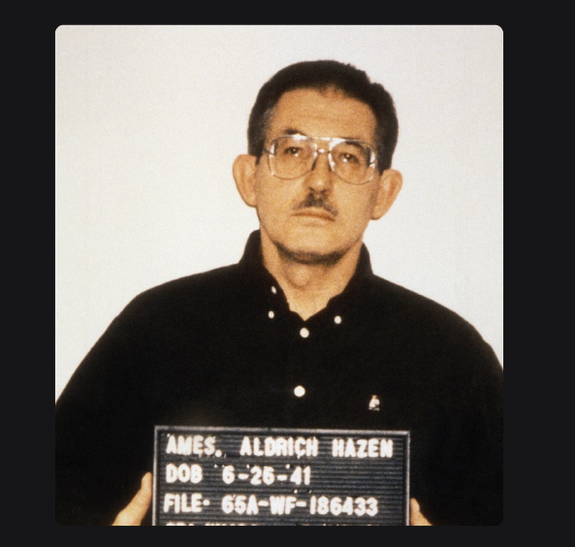
Aldrich ames

